Slide 1

Comunicação via SMTP/IMAP em Java
Integração de envio e recebimento de e-mails diretamente em aplicações Java com JavaMail / Jakarta Mail API

Slide 2
Contexto Histórico
1982 — SMTP
1
RFC 821, idealizado por Jon Postel. Padrão para transporte de mensagens via TCP.
2
Anos 80 — POP3
IMAP
3
Sincronização multi-dispositivo. Essencial para a era mobile e apps integrados.
4
ESMTP

Slide 3

SMTP — O Protocolo de Saída
O SMTP é o "carteiro digital": transfere a mensagem do cliente (app) para o servidor de destino via TCP.
Porta 587
Recomendada para clientes modernos. Usa STARTTLS para criptografar a conexão após o handshake inicial.
Porta 465
Conexão SMTPS com SSL/TLS implícito. A criptografia é estabelecida antes de qualquer troca de dados.

Slide 4


IMAP — O Protocolo de Entrada
Mensagens ficam no servidor
Diferente do POP3, o IMAP mantém as mensagens remotas. O app acessa pastas, status de leitura e rascunhos em tempo real, sincronizados com o webmail em qualquer dispositivo.
Ideal para aplicações que precisam refletir o estado real da caixa de entrada do usuário em múltiplas plataformas.

Slide 5
IMAP vs. POP3
Recurso | IMAP | POP3
Sincronização | Completa — múltiplos dispositivos | Limitada — baixa e apaga do servidor
Armazenamento | No servidor | No dispositivo local
Consumo de dados | Maior (sincronização constante) | Menor (download único)
Caso de uso ideal | Apps modernos e multi-plataforma | Acesso offline e armazenamento local

Slide 6
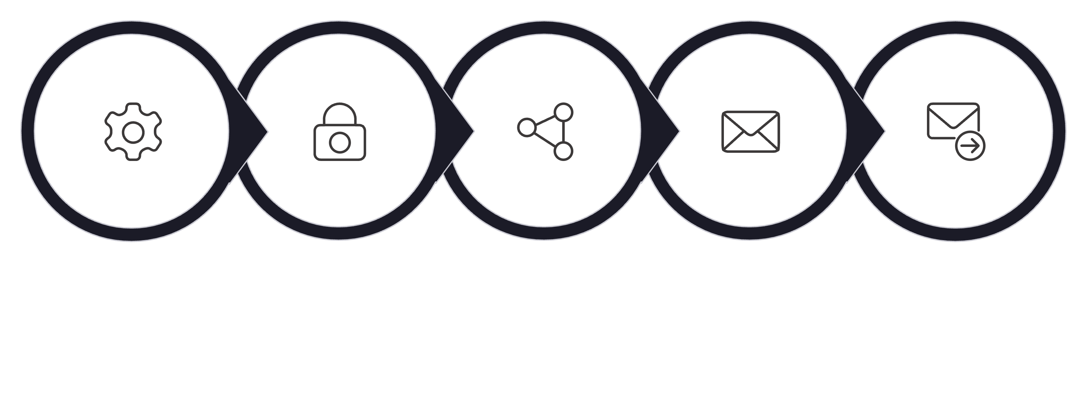





Fluxo de Integração com Jakarta Mail
Configurar Propriedades
Construir MimeMessage
Autenticar
Criar Sessão
Enviar

Slide 7

Configuração e Autenticação
1. Propriedades SMTP
2. Autenticador com Senha de App
Properties props = new Properties();
props.put("mail.smtp.host", "smtp.gmail.com");
props.put("mail.smtp.port", "587");
props.put("mail.smtp.auth", "true");
props.put("mail.smtp.starttls.enable", "true");
Session session = Session.getInstance(props,
new Authenticator() {
protected PasswordAuthentication
getPasswordAuthentication() {
return new PasswordAuthentication(
"usuario@gmail.com",
"senha_de_app"
);
}
});
Nunca use a senha principal da conta. Gere uma Senha de App para contornar o MFA com segurança.

Slide 8
Construção e Envio da Mensagem
MimeMessage msg = new MimeMessage(session);
msg.setFrom(
new InternetAddress("origem@gmail.com"));
msg.setRecipients(
Message.RecipientType.TO,
InternetAddress.parse("destino@email.com"));
msg.setSubject("Assunto do E-mail");
msg.setContent(
"<h1>Olá!</h1><p>Corpo HTML</p>",
"text/html; charset=utf-8");
Transport.send(msg);
MimeMessage
Suporta conteúdo HTML e texto puro, além de múltiplos destinatários (TO, CC, BCC) e anexos via MimeBodyPart.
Transport.send()
Método estático que abre a conexão SMTP, entrega a mensagem e fecha o canal automaticamente.

Slide 9
Boas Práticas e Pontos de Atenção
🔐 Senhas de App
🔒 Criptografia obrigatória
Use credenciais específicas por aplicação geradas pelo provedor (Google, Microsoft). Nunca exponha credenciais no código-fonte — use variáveis de ambiente.
Sempre habilite STARTTLS (porta 587) ou SSL/TLS implícito (porta 465). Conexões sem criptografia expõem credenciais e conteúdo.
⚠️ Tratamento de Exceções
📦 Dependência Maven
Capture MessagingException para lidar com falhas de autenticação, timeout de conexão e rejeição pelo servidor SMTP.
Adicione jakarta.mail (ou javax.mail para legado) ao pom.xml para acesso à API completa.

Slide 10


Conclusão
A integração de e-mail em aplicações Java é direta com Jakarta Mail, desde que os protocolos e a segurança sejam configurados corretamente.
SMTP
IMAP
Porta 587 com STARTTLS para envio seguro e moderno.
Sincronização em tempo real, essencial para apps multi-dispositivo.
Jakarta Mail
API madura que abstrai complexidade e suporta HTML, anexos e autenticação segura.

